Slide 1
CAPÍTULO 5 · MCMC — SECCIÓN 5.2
Metropolis–Hastings
Preguntas conceptuales y demostración del balance detallado
Basado en R. P. Dobrow, Introduction to Stochastic Processes with R (Wiley, 2016)

Slide 2

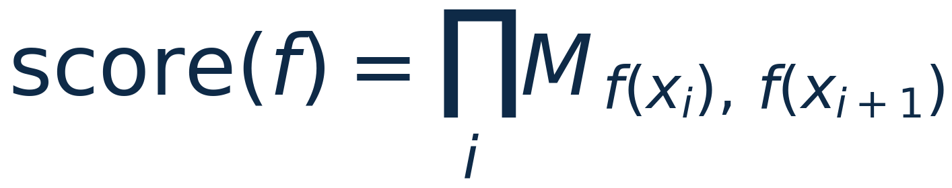
PREGUNTA 1
El puntaje de una función f
El puntaje de f es el producto, sobre todos los pares de caracteres consecutivos del texto ya descifrado, de su frecuencia de bigrama en el corpus inglés (la matriz M).
La f correcta reutiliza los bigramas frecuentes del inglés (th, he, in…): cada factor es grande y el producto se dispara.
Una f incorrecta produce pares raros o imposibles (qz, jx…): el producto se desploma.
M–H no busca el máximo: muestrea ∝ al puntaje. En la práctica se trabaja en logaritmos para evitar el desbordamiento.
Definición del puntaje

Slide 3


PREGUNTA 2
Cadena reversible e irreducible
IRREDUCIBLE
REVERSIBLE
Desde cualquier estado se puede llegar a cualquier otro en un número finito de pasos.
El espacio de estados es “todo alcanzable”: no hay regiones aisladas.
M–H funciona con cualquier propuesta T irreducible.
Cumple el balance detallado para todo par de estados:
Intuición: filmar la cadena en estacionariedad y pasarla al revés es indistinguible.
Es la propiedad que M–H garantiza por construcción.

Slide 4

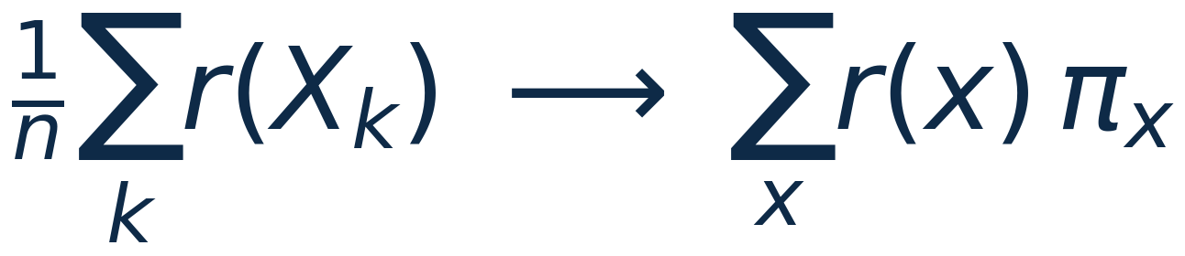
PREGUNTA 3
Objetivo del algoritmo M–H
Construir una cadena de Markov cuya distribución estacionaria sea una distribución objetivo π que querés muestrear.
Sirve cuando no podés muestrear π directamente, p. ej. porque su constante de normalización es intratable (las 27! permutaciones del cifrado).
Corriendo la cadena lo suficiente, sus estados quedan distribuidos ≈ π.
Por la ley fuerte de los grandes números para cadenas de Markov, los promedios temporales estiman esperanzas E_π[r].
Promedios temporales

Slide 5



PREGUNTA 4
¿Qué es π?
Es la distribución objetivo: aquella de la que querés muestrear, y que M–H fija como estacionaria de la cadena.
En el cifrado: π(f) es proporcional al puntaje de f.
Clave: el algoritmo solo usa cocientes π_j / π_i. Por eso π hace falta conocerla únicamente salvo una constante de proporcionalidad.
La constante de normalización nunca se calcula.
Objetivo del cifrado
Lo único que se necesita

Slide 6


PREGUNTA 5
Distribución estacionaria
π es estacionaria para la matriz de transición P si π = πP.
Es invariante bajo la dinámica: si la cadena ya está distribuida según π, tras un paso sigue distribuida igual.
Es la distribución límite hacia la que converge la cadena al correr muchos pasos.
Todo el diseño de M–H consiste en elegir la regla de aceptación para que esa estacionaria coincida con la π objetivo.
Invariancia

Slide 7


PREGUNTA 6
¿Qué es U?
Es una variable aleatoria uniforme en (0,1), sorteada de nuevo e independientemente en cada iteración. No es un estado ni un conjunto.
Es el “dado” que implementa la aceptación probabilística: aceptar con probabilidad a equivale a sortear U y aceptar si U ≤ a (porque P(U ≤ a) = a).
En el código es el runif(1) de la línea de aceptación; en la versión en logaritmos, log(runif(1)) < ps − cur.
Por qué funciona
Regla de aceptación

Slide 8

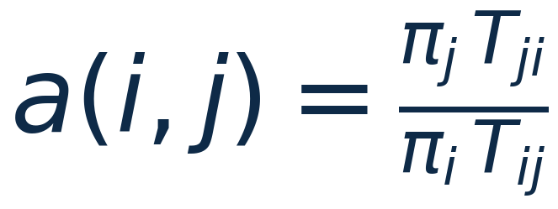

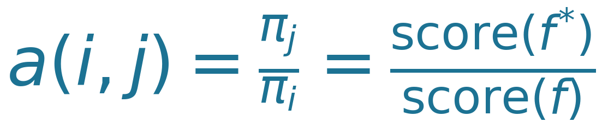
PREGUNTA 7
Por qué a(i,j) se simplifica
FORMA GENERAL
CASO A · π uniforme
CASO B · propuesta T simétrica
π_j / π_i = 1 se cancela, sobrevive la propuesta:
T_ij = T_ji se cancela, sobrevive el objetivo:
Ej.: secuencias “buenas” (Sección 5.1)
Ej.: el cifrado (intercambio de dos letras)

Slide 9

IRREDUCIBILIDAD
Una cadena que NO es irreducible
Irreducible: todos los estados se comunican. Reducible: no se cumple esa condición.
Estado absorbente (ruina del jugador): desde 0 nunca se vuelve, así que 0 no se comunica con el resto.
Clases desconectadas: con {1,2} y {3,4} sin pasaje entre sí, arrancando en 1 nunca alcanzás 3 ni 4.
La irreducibilidad garantiza recorrer todo el espacio: condición para una única estacionaria.
1
2
X
3
4
Sin pasaje entre clases

Slide 10


REVERSIBILIDAD · POR QUÉ
¿Por qué la queremos?
Lo que necesitás es que tu objetivo π sea la estacionaria (π = πP). Imponerlo directamente sobre P es difícil.
El balance detallado es una condición local, par a par, fácil de forzar eligiendo la probabilidad de aceptación.
Y es suficiente: sumando π_i P_ij = π_j P_ji sobre i se obtiene π = πP.
Resultado: M–H consigue, gratis y por construcción, que cualquier π elegida sea la estacionaria. Ese es el beneficio.
Fácil de imponer (local)
Suficiente ⟹ estacionariedad
Existen muestreadores MCMC no reversibles; la reversibilidad es el principio que hace simple y correcto a M–H.

Slide 11

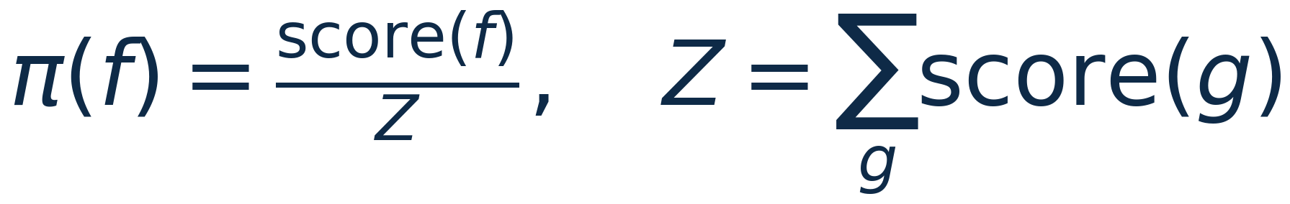
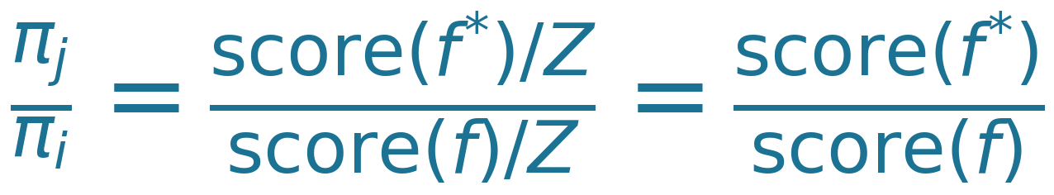
CONSTANTE DE NORMALIZACIÓN
¿Qué es Z?
π(f) ∝ score(f) todavía no es una distribución: hay que dividir por Z para que las probabilidades sumen 1.
Z es la suma de los puntajes sobre TODAS las funciones posibles (27! ≈ 10²⁸ permutaciones): intratable.
Pero M–H solo usa cocientes π_j / π_i, y ahí Z aparece arriba y abajo y se cancela. Nunca hace falta calcularla.
Mismo rol en otros casos: el conteo c de secuencias buenas (Sec. 5.1) o la “evidencia” en estadística bayesiana.
Definición
Por qué no se necesita

Slide 12

LOS DOS INGREDIENTES
Propuesta y objetivo
OBJETIVO · π
PROPUESTA · T
La distribución que querés muestrear; la fijás como estacionaria de la cadena.
En el cifrado: π(f) ∝ score(f).
Es el destino: visitar cada estado en proporción a π.
Sugiere el candidato j desde i, con probabilidad T_ij.
La elegís vos y sabés muestrear de ella fácilmente.
En el cifrado: intercambiar dos letras al azar.
La aceptación/rechazo corrige el sesgo de la propuesta para que la distribución límite sea el objetivo π, no la de la propuesta.

Slide 13


SECCIÓN 5.2 · TEOREMA
Balance detallado (1): el montaje
Objetivo: probar que π_i P_ij = π_j P_ji para todo i, j. Esto implica que π es estacionaria y que la cadena M–H es reversible.
Para i ≠ j, ir de i a j requiere dos cosas: (i) que j se proponga, con probabilidad T_ij, y (ii) que j se acepte, con probabilidad a(i,j).
Como P(U ≤ a(i,j)) = mín(1, a(i,j)), la entrada P_ij toma dos formas según cuál de π_i T_ij y π_j T_ji sea mayor.
Probabilidad de aceptar
Si π_j T_ji ≤ π_i T_ij

Slide 14

SECCIÓN 5.2 · TEOREMA
Balance detallado (2): verificación
Caso π_j T_ji ≤ π_i T_ij. Reemplazando a(i,j) y simplificando:
El otro caso (π_j T_ji > π_i T_ij) es análogo, intercambiando los papeles de i y j.
Conclusión. Se cumple el balance detallado para todo i, j ⟹ π es la estacionaria y la cadena de Metropolis–Hastings es reversible. ∎

Slide 15

CIERRE
Síntesis: ¿qué término se cancela?
Situación | Se cancela | a(i,j) queda
π uniforme | π_j / π_i = 1 | T_ji / T_ij
Propuesta T simétrica | T_ij = T_ji | π_j / π_i = score(f*) / score(f)
Caso general | — (nada) | (π_j T_ji) / (π_i T_ij)
Una sola idea: M–H solo usa cocientes; según el problema, se cancela la propuesta o el objetivo.

